Slide 1
Nurmikko julkisessa viherrakentamisessa
Pori o näi kaunis
Esa Rouvali, Porin kaupunki
31.1.2024
Notes:
Jos luulit, että otsikossa piilee joku negatiivinen kompa, joudut pettymään.

Slide 2
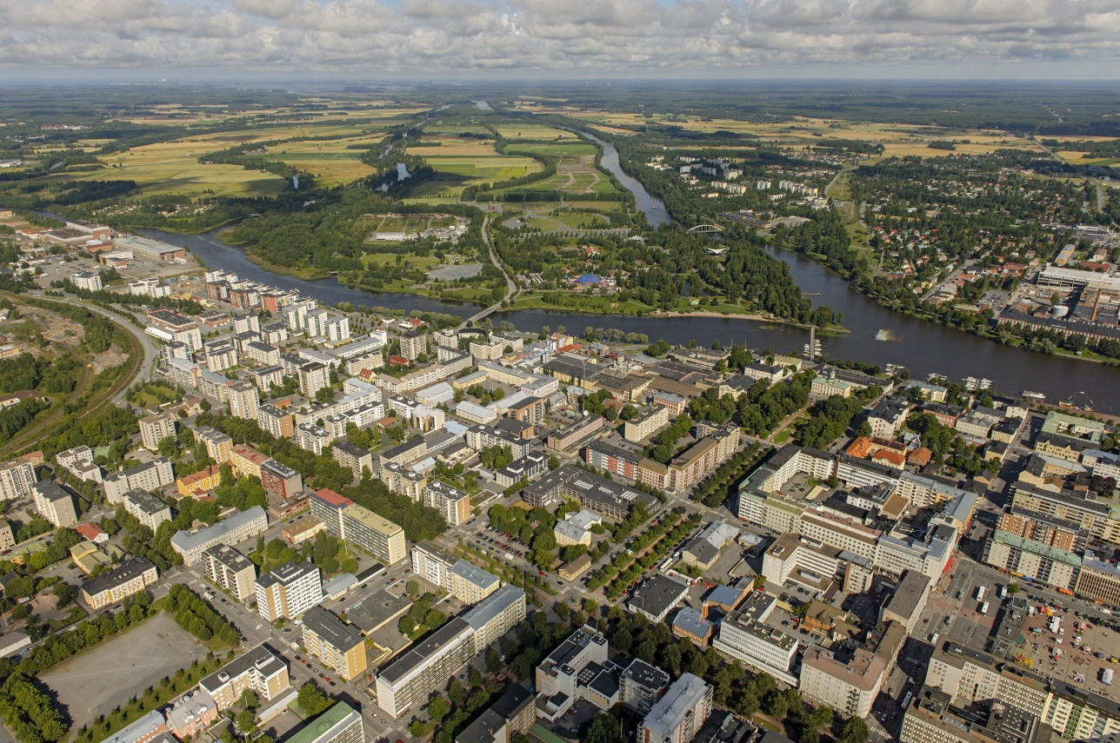
Notes:
Kokemäenjoki pohjoismaiden laajimpana jokisuistona on toiminut ja toimii edelleen merkittävänä maiseman muokkaajana. Joen mukanaan kuljettama kiintoaines, arviolta 100 000m3 vuodessa saostuu pääosin jokisuistoon. Suiston kehityksen noipeuttajana on myös ihmistoiminnalla olut suuri merkitys, jokea on on aikojen saatossa perattu ja ruopattu, peltoja raivattu ja soita ojitettu, minkä lisäksi teollisuus sekä yhdyskunnat ovat laskeneet siihen rehevöittävät jätevetensä.
Käytännössä kaikki Porin rehevät niittyalueet ovat entisiä runsasravinteisia peltomaita.

Slide 3
Rakennetut viheralueet
310 ha
R1 0.34 ha
R2 53.62 ha
R3/ R4 255.88 ha
Notes:
R1 0,34 rakennettu arvoviheralue
R2 53,62 toimintaviheralue
R3 255,88 käyttöviheralue /& suoja- ja vaihettumisviheralue
R1 erityisen arvokkaat kaupunkipuistot, aukiot ja liikenneviheralueet - historiallisesti arvokkaat ympäristöt - julkisiin tai yksityisiin edustusrakennuksiin liittyvät istutukset, pihat ja sisäänkäynnit – sankarihautausmaat
R 2 leikkipaikat ja leikkikentät - puistokentät - puistojääkentät - kuntoilupaikat - lähiliikuntapaikat - uimarannat ja uimapaikat - matonpesupaikat - koirapuistot - hautausmaat - JNE..
R 3 kaupunkipuistot/ - aukiot - torialueiden kasvillisuus- ja oleskelualueet - katupuuistutukset - pihojen kasvillisuus- ja oleskelualueet - istutusaltaat - intensiivistä hoitoa vaativat luonnonmukaiset hulevesirakenteet.
R4 suojavyöhykkeet - reunavyöhykkeet - luonnonmukaiset hulevesien käsittelyn alueet, kuten avo-ojat, purouomat, kosteikot ja lammikot.

Slide 4
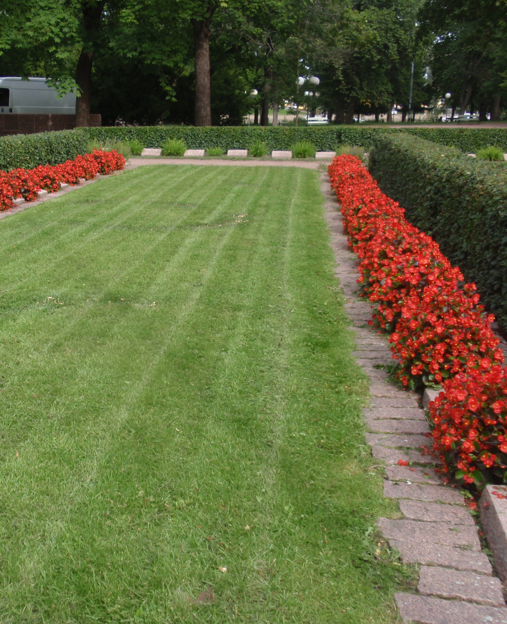
Siemenseokset rakennetuilla viheralueilla
Yleinen käyttöseos sis. Punanataa Niittynurmikkaa ja Raiheinää
Tapahtuma-alueilla käytetty erikoisseosta joka sisältää Puisto- ja punanataa, kahta Niittynurmikkaa ja englanninraiheinää
Notes:
Punanata 70% Maxima1 niittynurmikka Evora 20 , mv raiheinä Barrage 10
Fairway2 R siemenseos 30FrcCalliope,20FrrLRossinante,25PpMiracle, 15PpConni, 10% 4turf 4n raiheinää on vain Suomen normi 10%, puistonata (frc) ja punanata tulevat toimeen kuivemmissa ja varjoisammissa olosuhteissa. Seoksen edut ovat ominaisuuksien laaja-alaisuus. (nadat, raiheinä, niittynurmikka)
Puistonata 30%
Punanata 20%
Niittynurmikka pMiracle 25%
Niittynurmikka Conni 15%
Englanninraiheinä 10%

Slide 5
Avoimet viheralueet A1-A5
n. 180 ha
Notes:
• Avoimet viheralueet (A) ovat kaupunki- ja taajamarakenteen sisällä tai reunaalueilla olevia luonnostaan tai ihmistoiminnasta syntyneitä niittyjä ja peltoja. • Kunnossapidon tavoitteena on edistää niiden lajiston monimuotoisuutta ja säilyttää alueiden avoin ilme sekä varmistaa, että ne kestävät käytöstä aiheutuvan kulumisen.

Slide 6
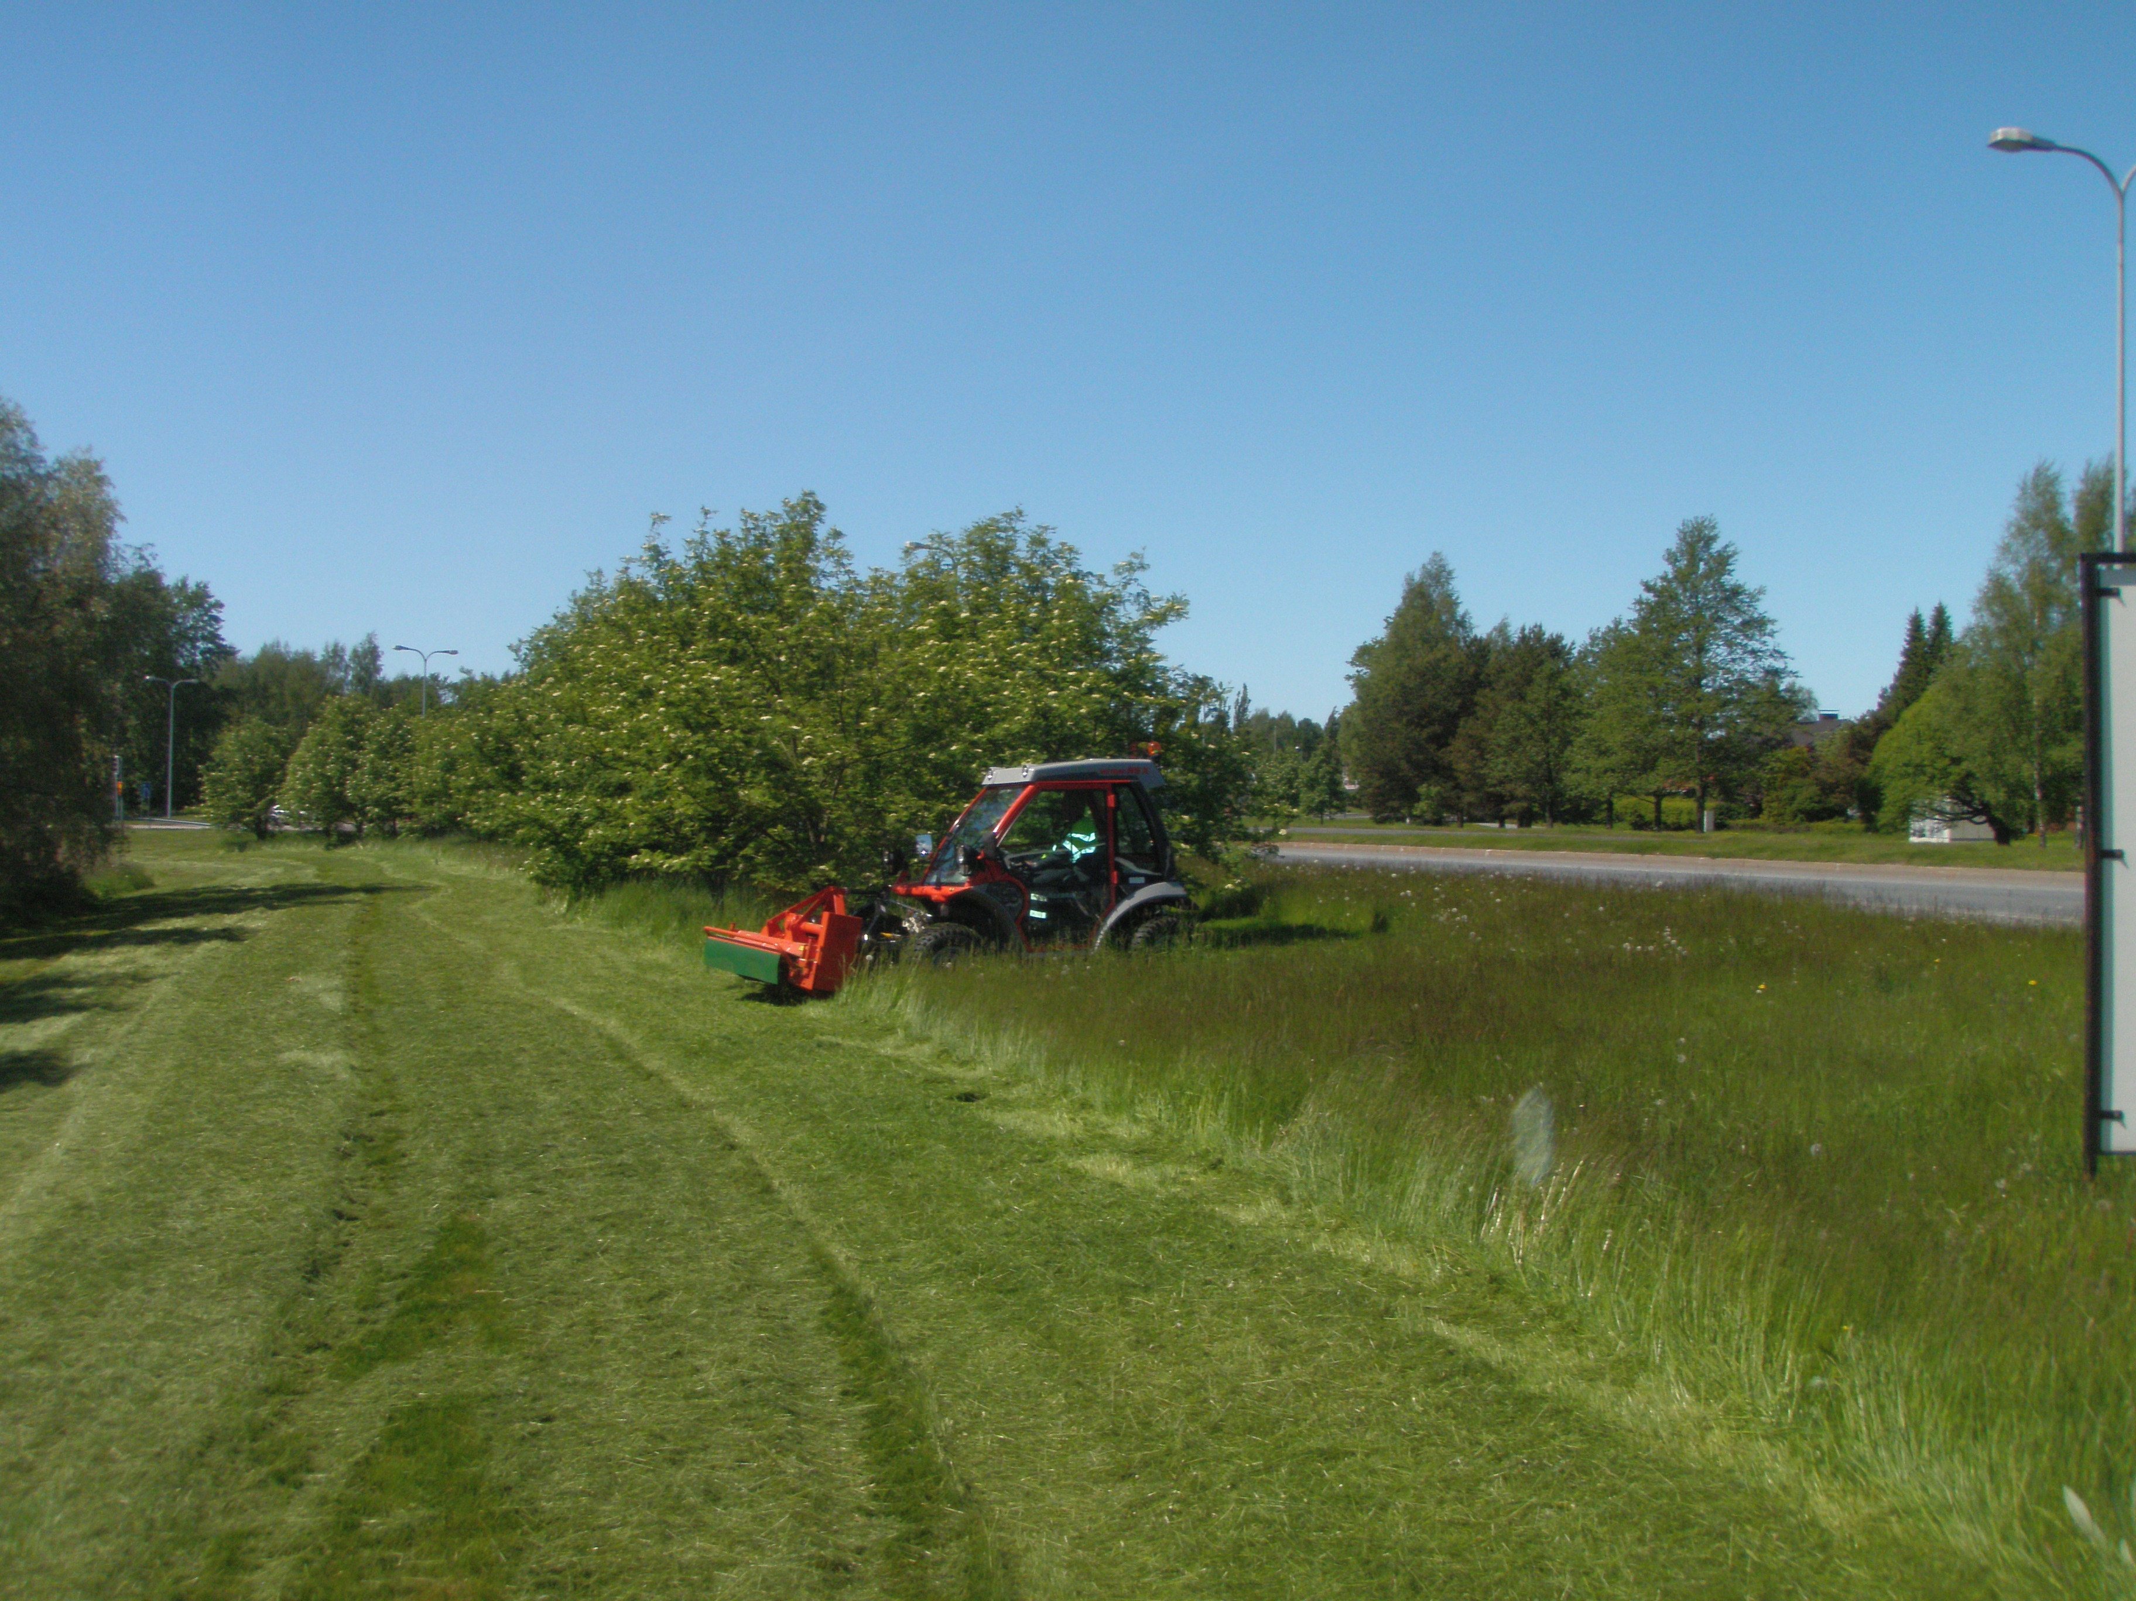
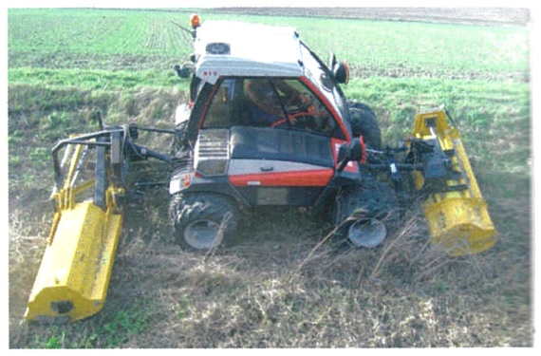
Avoimet viheralueet A1-A5
Notes:
Nurmikon keskelle jätetyt saarekkeet eli ns. "kasvikaistaleet" voivat tarjota monia etuja luonnon monimuotoisuudelle:
1. **Ekologinen elinympäristö:** Saarekkeet toimivat pieninä ekologisina elinympäristöinä, jotka voivat houkutella erilaisia kasveja, hyönteisiä ja muita pikkueläimiä.
2. **Kukkivat kasvit:** Saarekkeilla voi kasvaa monipuolinen valikoima kukkivia kasveja, jotka tarjoavat ravintoa pölyttäjille kuten mehiläisille ja perhosille.
3. **Pölyttäjien tuki:** Saarekkeet toimivat hyvin pölyttäjien, kuten mehiläisten ja perhosten, ruokailualueina, mikä voi edistää paikallista pölytyksen ekosysteemiä.
4. **Suojapaikka pieneläimille:** Korkeammat ja pidempään kasvaneet kasvit tarjoavat suojaa pienille nisäkkäille, linnuille ja hyönteisille.
5. **Luonnon monimuotoisuuden edistäminen:** Saarekkeet luovat monimuotoisen ympäristön, mikä on tärkeää paikallisen luonnon monimuotoisuuden ylläpitämiseksi.
6. **Maiseman kauneus:** Kasvikaistaleet voivat lisätä maiseman kauneutta ja tarjota visuaalista vaihtelua perinteiseen tasaiseen nurmikkoon verrattuna.
Näiden saarekkeiden ylläpito vaatii kuitenkin harkittua suunnittelua ja säännöllistä hoitoa, jotta ne pysyvät terveinä ja edistävät toivottuja kasveja ja eliöitä.
Siilit, linnunpoikaset, jäniksen poikaset

Slide 7
Rakennetut viheralueet avoimiksi viheralueiksi
Teema 1
Hulevesijärjestelmiä suunniteltu ja rakennettu R3 alueille, joista osa vaihdettu -> avoimiksi viheralueiksi – muutos niityiksi, tasoleikkurit -> murskainkalustoon. Kaivojen ja viemärien huolto hankaloitunut ( ei suunniteltu kunnossapitoluokituksen vaihtoon varautuen).
  Leikkuukertojen vähentäminen-> seuraukset ja toimenpiteet
  Rinteisiin kokeiltu seosta joka sisältää jäykkä- ja puistonataa sekä raiheinää
  Siilit, linnun- ja jäniksenpoikaset – niittoajankohdat suunniteltava huolellisesti
Leikkuukerrat
Rinteet ja luiskat
Siilit
Notes:
Hulevesijärjestelmiä suunniteltu ja rakennettu R3 alueille, joista osa vaihdettu -> avoimiksi viheralueiksi – muutos niityiksi, tasoleikkurit -> murskainkalustoon. Kaivojen ja viemärien huolto hankaloitunut ( ei suunniteltu kunnossapitoluokituksen vaihtoon varautuen).
Rinteisiin kokeiltu
27 % puistonata Humboldt / vastaava,
23 % jäykkänata Ridu,
13 % jäykkänata Nordic,
10 % englanninraiheinä Esquire.
Siilit, linnunpoikaset, jäniksen poikaset

Slide 8
Kunnossapidon haasteet Porin kaupungin Nurmialueiden hoidossa
Kunnossapidon resurssit
Kalusto/ henkilöstö
kunnossapidon resurssit ovat vuosi vuodelta vähentyneet samaan aikaan pinta-alat kasvaneet
Kaupunkirakentaminen/ kaupunki- infra. Kaivannot
Tapahtumakesä – Pääosin Kirjurinluodolla juhannuksesta elokuun loppuun kestävänä ajanjaksona
Naakat ja Mustavarikset
Kaupunkirakentaminen
Tapahtumat
Naakat ja Mustavarikset
Notes:
Laatikot tehokeinona

Slide 9
Kunnossapidon resurssit
Kalusto/ henkilöstö
-2018->2024 kunnossapidon vakituisen henkilöstön määrä vähentynyt (60->39 kehä 5, keskusta 12). Vuonna 2023 aloitettu 6 oppisopimustyösuhdetta
Työllistämistuella määräaikaisessa työsuhteessa n.60/ vuosi , koululaiset ja harjoittelijat n. 20+20.
Eläkeikään seuraavan 5 vuoden -> 17 henkilöä
- ikääntynyt ruohonleikkuukalosto , ylityöllistetty huolto ja varaosiensaati kestää
Notes:
Viheralueiden ylläpito kuuluu organisaatiossamme Infrayksikön infran kunnossapitoon. Viheralueiden rakentaminen on eriytetty omaksi toimintayksökseen. Työ Porin kunnossapidossa perustuu pääosin työllisyystyöntekijöihin.
Infran kunnossapidon vakituisen henkilöstön vahvuus on pudonnut vuoden 2018 alun 58 henkilöstä ja tulee olemaan vuoden 2024 lopussa 39 henkilöä (oppisopimuskoulutuksessa 6 henk.)
Työllistettyjä kesäaikaan on yli 60 henkilöä. Opiskelijoita noin 20 kerralla.
Siirryimme kahden hoitopiirin järjestelmään vuoden 2021 alusta (parhaimmillaan hoitopiirejä oli viisi).

Slide 10
Kunnossapidon resurssit
Kalusto/ henkilöstö
Nurmien hoitoalueiden oppiminen uusilla työntekijöillä
Työturvallisuus perehdytykset
(60->39 kehä 5, keskusta 12).
Notes:
resurssit tulevat testiin heti työsuhteen alussa, kun perehdytään alueisiin, koneisiin ja työturvallisuuteen

Slide 11
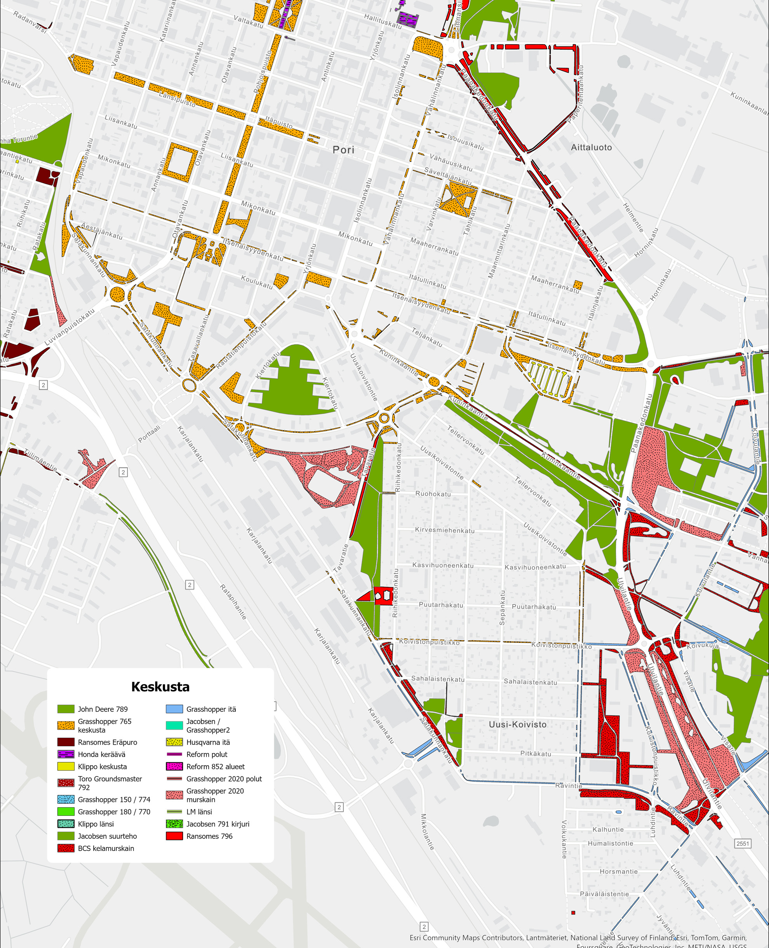
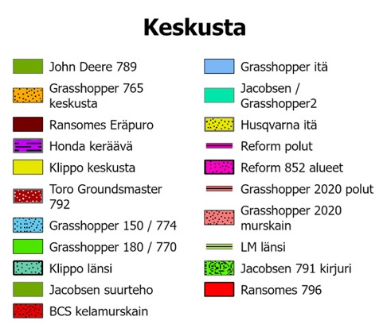
Konekohtaiset aluekartat
Notes:
Rams kunnossapitoluokituksen mukaiset alueet Trimble cloudiin

Slide 12
Hoitoalueen prosessit
Julkiset viheralueet
Liikennepuisto,
Vesiaiheet,
Kiveykset,
Kansallinen kp.,
Ennalta-arvaamattomat,
Alueelliset kokonaishoidot,
Eläinten hoito,
Puistokäytävät,
Penkkien ja muiden kalusteiden rakenteellinen kunnossapito,
vieraslajihanke,
Koululaiset,
tapahtumat,
Nurmien hoidot
Liikenneviheralueet
Puhtaanapito
Erityisviheralueet
Kiinteistöt ja leikkipuistot
Kasvihuone ja taimisto
Yyteri
Infran varastotoiminta
Notes:
Perehdyttäjien muut prosessit

Slide 13
Kaupunkirakentaminen kaupunki infra, kaivannot
Kaupunkirakentaminen/ kaupunki- infra. Kaivannot
Kaivannoissa puut ja nurmialueet tarkastelussa –
Kaivantolupakäytännöt, valvonta ja sanktiomenettely
Notes:
Paikkaukset kaivannoilla, urakoiden aikainen valvonta ja sanktiomenettelyt puutteelliset – aiheuttaa välinpitämättömyyttä

Slide 14
Tapahtumat
Tapahtumakesä tarkoittaa Kirjurinluodolla juhannuksesta elokuun loppuun kestävää aikaa
Jatkuvaa tapahtuma-alueen pystytystä tai purkua ja ajoittain molempia yhtäaikaisesti
Nurmialueiden leikkaukset tehdään erillisen päivä/ tuntikohtaisen suunnitelman mukaisesti joka perustuu tapahtumarakenteiden pystytysaikatauluun
Nurmikoiden kunnostustyöt aloitetaan syyskuun alusta ja jatketaan keväällä ja alkukesällä -> ensimmäiset festarit kesäkuun viimeisellä viikolla
Notes:
Jatkuvaa tapahtuma-alueen pystytystä tai purkua ja ajoittain molempia yhtäaikaisesti+
. Jatkuvaa tapahtuma-alueen pystytystä tai purkua ja ajoittain molempia yhtäaikaisesti
- ennalta arvaamattomat tekijät – tapahtuma-aikaiset sateet ja sääolot yleisesti – mitä tapahtuu kun vettä tulee 100mm kolmeen päivään?

Slide 15
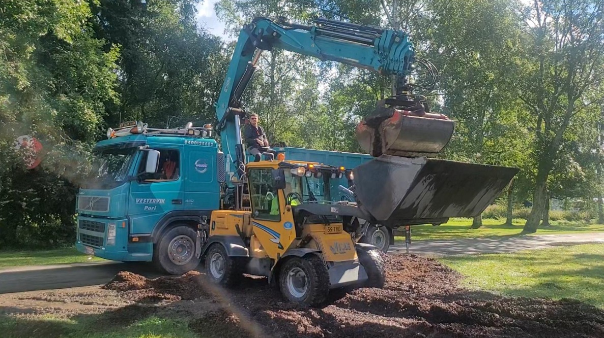
Haketusta
Notes:
Fairway2 R siemenseos 30FrcCalliope,20FrrLRossinante,25PpMiracle, 15PpConni, 10% 4turf 4n raiheinää on vain Suomen normi 10%, puistonata (frc) ja punanata tulevat toimeen kuivemmissa ja varjoisammissa olosuhteissa. Seoksen edut ovat ominaisuuksien laaja-alaisuus. (nadat, raiheinä, niittynurmikka)

Slide 16
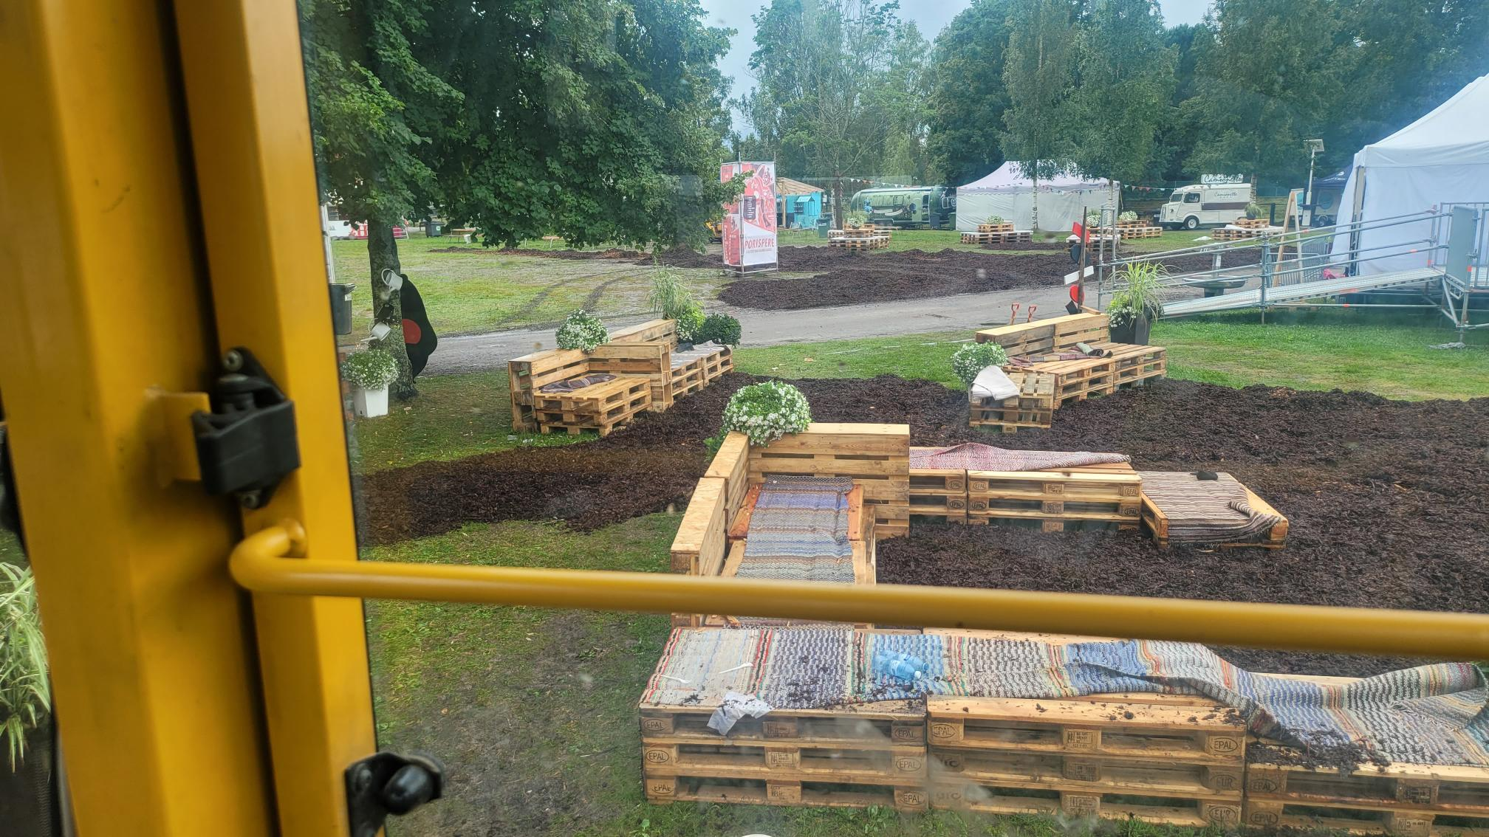
Haketusta

Slide 17
Tapahtuma-alueet – nurmien paikkaukset
Kasvuunlähdön varmistaminen ja tarvittavat paikkuukylvöt
Hakkeiden keruu, nurmikon perustaminen
Kastelutarpeeseen valmistautuminen
Nurnikon leikkuu
Tapahtumakesän viimeinen festivaali-> vuoden loppuun
Keväällä lumien sulattua
Lannoitemäärät lasketaan typen määrän mukaan n. 100kg/ ha
Touko- kesäkuun vaihde
Vesi otetaan joesta voimaulosoton kautta toimivalla traktoripumpulla – matkaa kohteeseen n. 150m
->Kesäkuun viimeiselle viikolle asti
Tapahtuma-alueiden rikkakasvientorjunnassa olemme käyttäneet selektiivisiä torjunta-aineita leveälehtisiin rikkakasveihin. Ariane S. Tehoaineet: MCPA 200 g/l, fluroksipyyri 40 g/l, klopyralidi 20 g/l
Viiltoilmastusta viikoittain kesäkuun viimeiselle viikolle asti
Notes:
17. tämä on kiertokulku mikä pitää meidät ns. hyvinä asiakkaina ainakin nurmikkotuotteita kauppaaville 😊
Kasvusto on hyvä ensin pystyleikata hyvin, sekä paikkokylvää moneen suuntaan SIJOITTAVALLA rivikylvökoneella. 300kg / ha rivikylvlkoneella vaatii useamman ajosuunnan!
**Fluroksypyyri:** Se on selektiivinen rikkakasvien torjunta-aine, joka on tarkoitettu erityisesti laajoille nurmialueille, kuten urheilukentille. Se vaikuttaa moniin leveälehtisiin rikkakasveihin.
2. **MCPA:** on tehokas erityisesti monivuotisten rikkakasvien, kuten voikukan ja vuohenputken, torjunnassa.
Näiden aineiden yhdistelmä tarjoaa laajan kattavuuden erilaisten rikkakasvien torjuntaan samalla, kun pyritään välttämään haitallisia vaikutuksia haluttuihin kasveihin.
Viiltoilmastusta viikoittain. Tarvittaessa tehdään myös holkki-ilmastusta kerran kesässä muilla alueilla , jos kasvualustan pintaan on muodostunut runsaasti kuitua
Lannoitemäärät typen määrän mukaan n. 100kg/ ha ..tapahtumanurmet hidaskasvuisia-> suuri käytön aiheuttama kulutus vähentää käytettävän lannoitteen määrää (Greencare 12Plus 12-3-8 )

Slide 18
Tapahtuma-alueiden nurmikot – kasvitaudit
Toimia aiheuttavat
Lumihomesieni (Typhula spp.)
Jääpolte
Vähemmän ongelmia aiheuttavat
Bakteeri- ja virustaudit
Notes:
lumihomesieni (Typhula spp.), joka on tunnettu talviaikaan esiintyvästä sienitauti-ilmiöstä. Se vaikuttaa erityisesti jäätymisen ja sulamisen vaihteluihin liittyen.
Lumihomeen tunnistaa vaaleanpunaisesta väristä ja pumpulimaisesta rihmastosta lumensulamisen aikaan keväällä. Paras torjunta on kuitenkin monilajiset siemenseokset: jos yksi laji sortuu, toiset korvaavat sen.
Jääpolte syntyy, kun tiivistyneen maan pinnalla seisova vesi tukahduttaa kasvillisuuden ja jäätyy talvella yhtenäiseksi jääpeitteeksi. Kasvit kuolevat kylmään ja hapenpuutteeseen. Suuren käytön seurauksena painanteita syntyy joihin jäätä pääsee muodostumaan.
1. **Sienitaudit:** Esimerkkejä ovat homeet, lahot ja ruosteet, jotka voivat vaikuttaa nurmikon terveyteen erityisesti kosteissa olosuhteissa.
2. **Bakteeritaudit:** Nurmikot voivat altistua erilaisille bakteeritaudeille, jotka voivat aiheuttaa värivaihtelua, laikukkuutta tai muita oireita.
3. **Virustaudit:** Nurmikot voivat olla herkkiä myös virustartunnoille, jotka voivat aiheuttaa muun muassa värivirheitä ja kasvuhäiriöitä.
4. **Rikkakasvit:** Vaikka eivät ole perinteisiä tauteja, rikkakasvit voivat aiheuttaa ongelmia ja kilpailla nurmikon kanssa ravinteista ja tilasta.
Hyvä kasvienhoito, säännöllinen leikkaaminen, lannoitus ja tautien torjunta voivat auttaa ylläpitämään terveitä julkisia nurmialueita. Paikalliset viherylläpitäjät ja puutarha-asiantuntijat voivat antaa tarkempia neuvoja ja hoitosuosituksia alueellasi esiintyvist

Slide 19
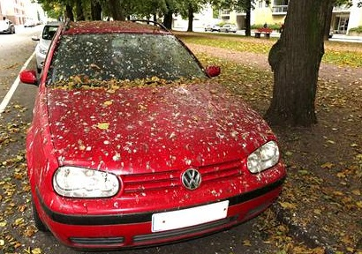
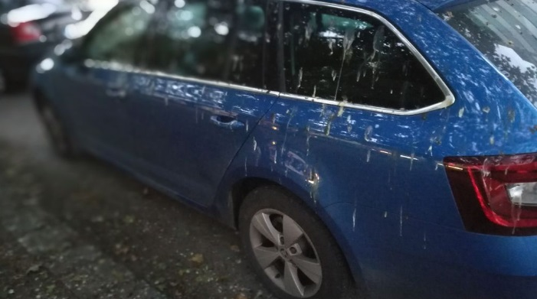
Naakat
ja
Mustavarikset
Notes:
Voit jakaa dian kahteen osaan esimerkiksi taustavärin avulla. Voit muokata valkoisen osan leveyttä klikkaamalla valkoista taustaa ja vetämällä esiin ilmestyvistä ääriviivapalloista. Myös tekstikenttiä voi raahata ja muokata niiden kokoa.

Slide 20
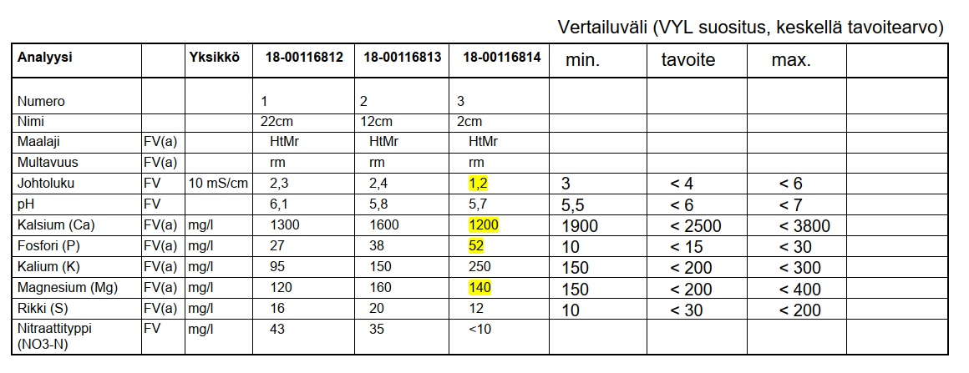
Mustavaristen vaikutukset
Notes:
Diapohjan tekstilaatikoita voi siirtää, poistaa, lisätä ja muokata omaan sisältöön sopivaksi. Tässä esimerkki siitä.

Slide 21
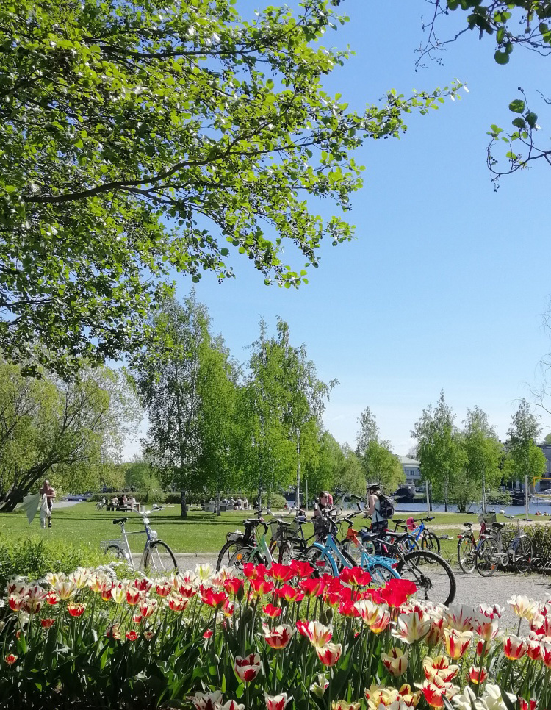

LÖYDÄ SEIKKAILUSI KIRJURISSA
Kirjurinluoto eli porilaisittain Kirvatsi tai Kirjuri on Porin keskuspuisto ja osa kansallista kaupunkipuistoa. Kirjurinluoto on ympärivuotinen ja täysin maksuton rentoutumispaikka, jossa viihtyvät niin lapset kuin aikuisetkin.
5 min kävelymatka kauppatorilta
Pelle Hermannin leikkipuisto on miltei 5 jalkapallokentän kokoinen
Kesäisin Kirjurissa asuvat alpakat, kilipukit, riikinkukot ja muut eläimet
Rantalentistä, frisbeegolfia ja pulahdus Kokemäenjokeen hiekkapohjaisella uimarannalla
Lenkkimaastot luonnonrauhassa
Löydä seikkailusi vehreästä keitaasta, tapahtumien keskipisteestä ja meidän mielestämme Suomen upeimmasta leikkipuistosta: Kirjurinluodossa kohelletaan yhdessä koko päivä!
Notes:
Luettelomerkeilläkin voi leikkiä! Niitä pystyy mukauttamaan vaihtamalla niihin kuvakkeen PowerPointin valikoimasta tai omalta tietokoneelta.

Slide 22
Esa Rouvali
​
Piiripuutarhuri​ puh. 044 701 1766​ esa.rouvali@pori.fi​ www.pori.fi

